Slide 1




NMAP

Slide 2

COSA VEDREMO
Firewall
nmap
Scansione

Slide 3
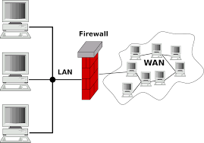
Firewall
Il firewall è un dispositivo hardware o un programma software di difesa informatica. Inoltre è un sistema simil-router che opera al livello 3 del modello ISO/OSI. Questo opera come filtro di rete in ingresso e in uscita. Alcuni esempi di firewall software gratuiti sono Iptables e PFsense. Inoltre a livello aziendale troviamo spesso firewall perimetrali, quindi posti tra la LAN e la WAN

Slide 4

nmap
Nmap è un programma open source di scannerizzazione delle reti il quale si pone a riga di comando. Inoltre è un programma nativo di kali linux. Funziona tramite semplici comandi e fornisce dati oggettivi, quindi senza una valutazione del rischio e fornendo quali servizi sono attivi in una rete e quali dispositivi vi sono presenti nella rete.

Slide 5
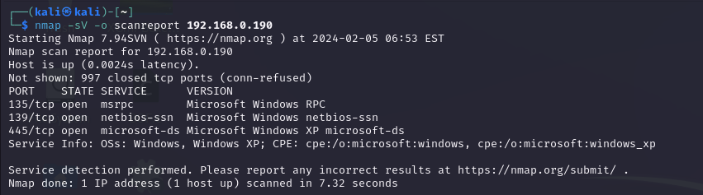
scansione
VEDIAMO ORA UNA SCANSIONE
Iniziamo con una scansione a windows XP con firewall disabilitato e otteniamo questo report da nmap. Come possiamo vedere abbiamo ottenuto una lista dettagliata dei dati sui servizi attivi, della macchina virtuale, nella rete.

Slide 6

Come possiamo vedere da una seconda scansione eseguita con firewall sulla stessa macchina, il risultato ottenuto sarà una scansione senza alcun dato sulla macchina vittima di un possibile attacco in quanto il firewall impedirà l’ingresso di pacchetti dati di SYN e ACK del 3 hand shake impedendo l’intercettazione di dati sui servizi.

